Slide 1
Модуль 2. Музыкотерапия для дошкольников. От рождения до школы.

Slide 2
Пренатальная музыкотерапия (музыкотерапия во время беременности).
Издавна медицина рекомендовала женщинам во время беременности слушать красивую музыку. С пользой этой рекомендации трудно не согласиться. Музыка действует благотворно как на саму мать, так и на находящегося в утробе ребенка. Многие беременные женщины отмечают, что при прослушивании приятной, спокойной и негромкой музыки, их самочувствие заметно улучшается: проходит мышечный тонус, нормализуется давление и дыхание, успокаивается нервная система.

Slide 3
Музыка для засыпания малыша.
для засыпания малыша рекомендуется спокойная, негромкая музыка, желательно преобладание мажорных тональностей. Колыбельная Брамса, ноктюрны Шопена.

Slide 4
Классическая музыка для игры с малышом.
Для игры с малышом можно подобрать более динамичную музыку. Хорошо подойдут симфонии Гайдна и Моцарта, некоторые пьесы из цикла “Времена года” Чайковского (Масленица, Подснежник, Святки).

Slide 5
Песенки-попевки Е. Железновой для игры с малышом.
«Наши пальчики»;
«Вот носик, вот ушки, вот щечки, вот рот»;
«Ножки-ладошки»;
«Мы эту ручку разотрём, чтоб выросла побыстрей».

Slide 6
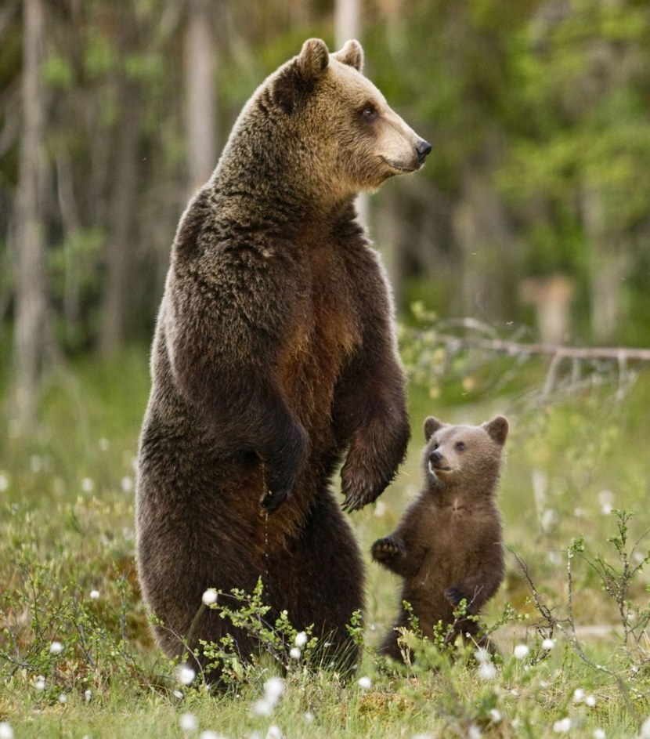
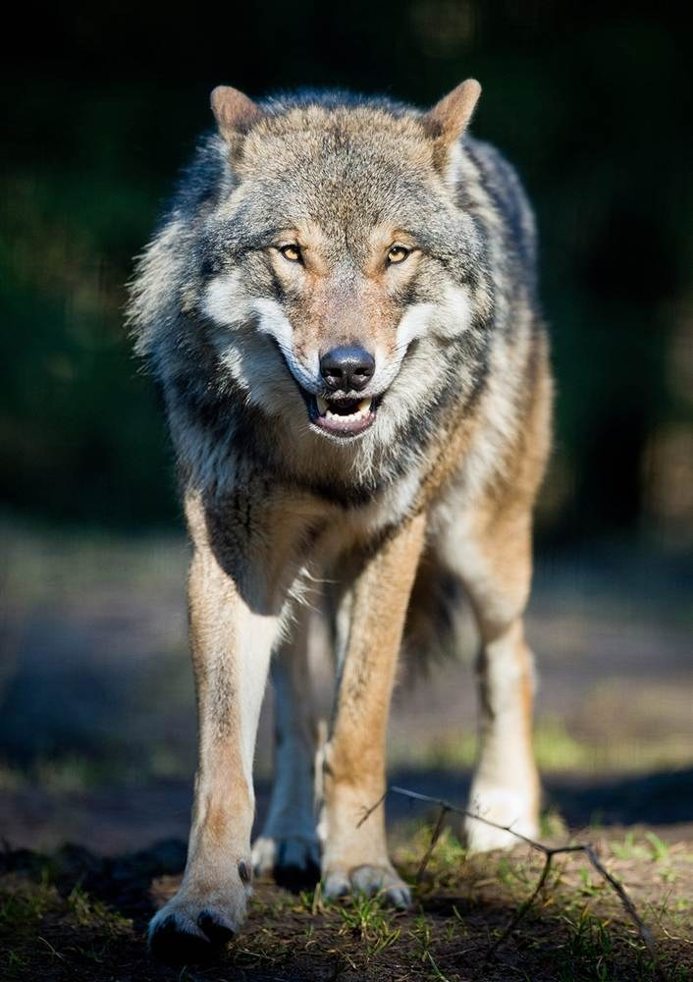

Slide 7
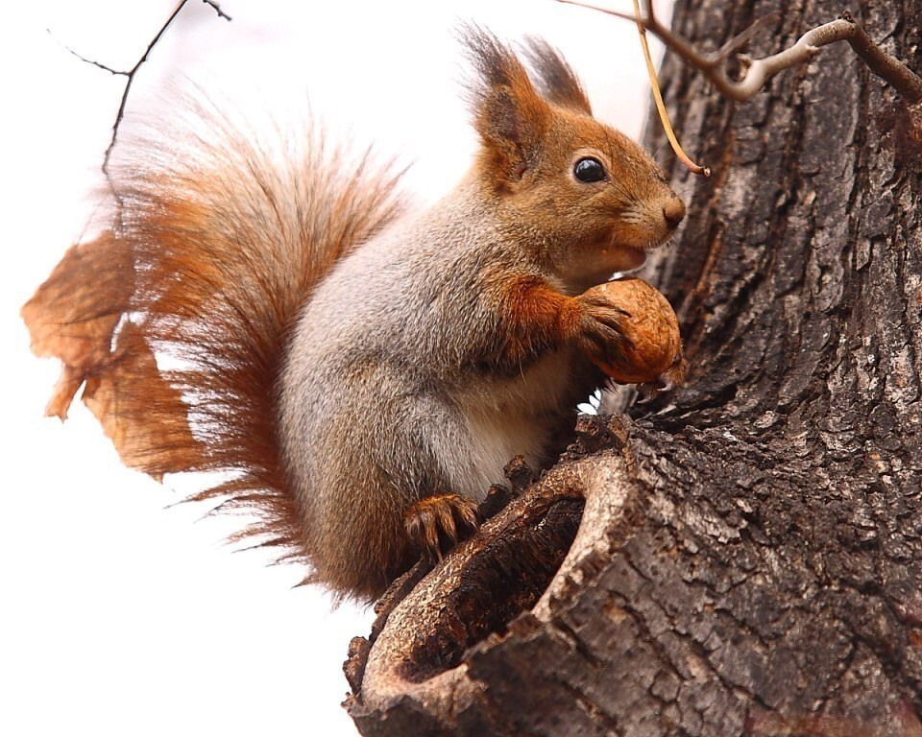

Slide 8
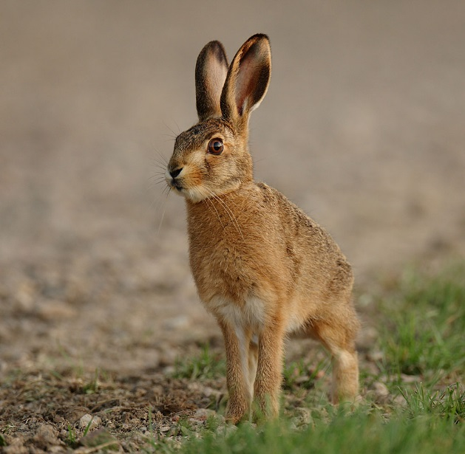
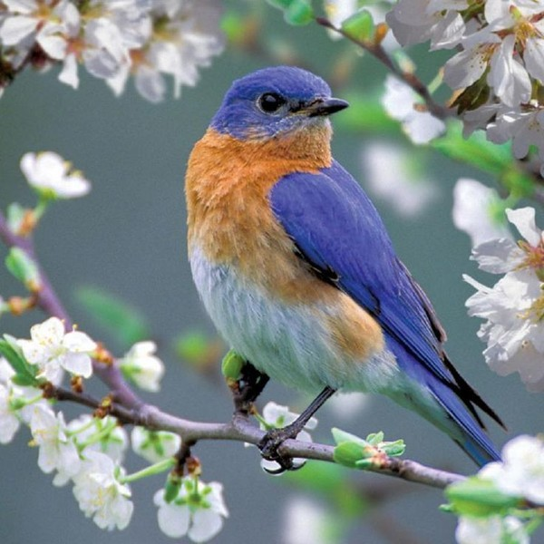

Slide 9
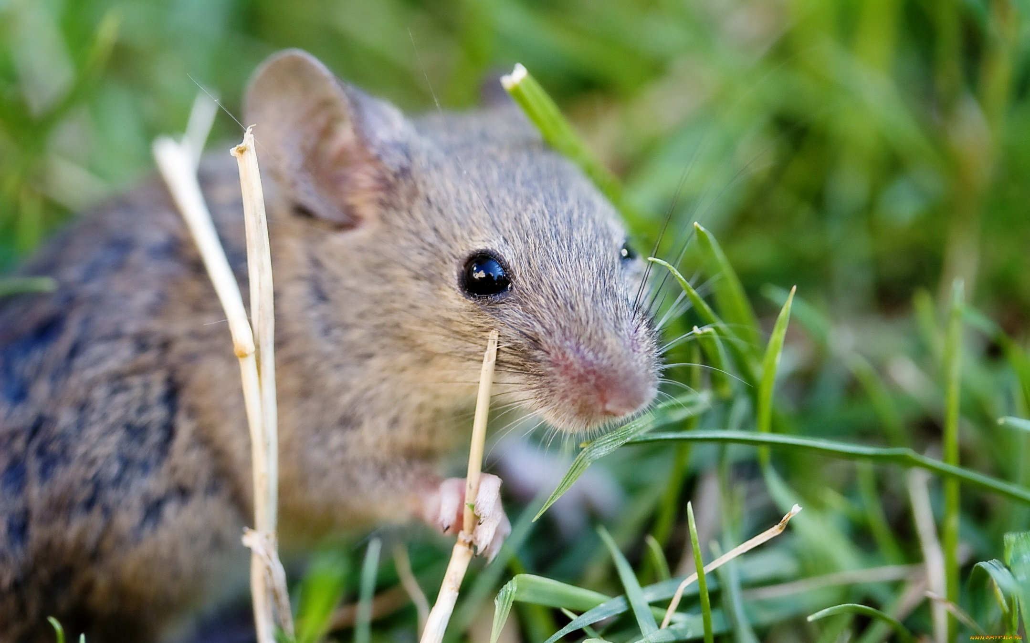

Slide 10
СПАСИБО ЗА ВНИМАНИЕ!

